Slide 1
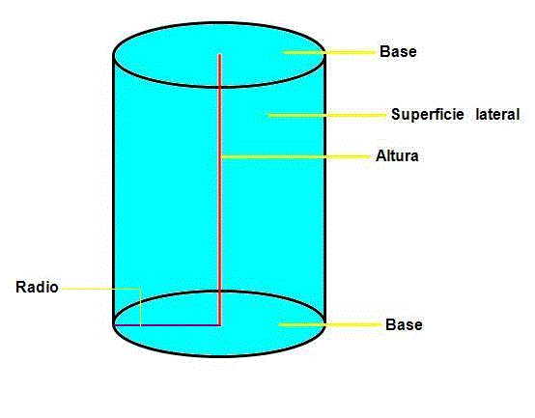
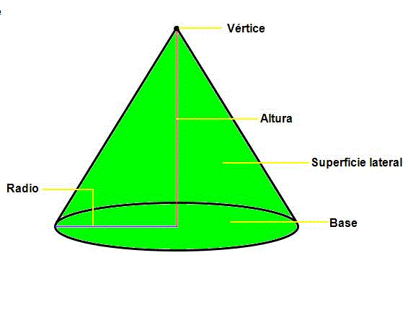
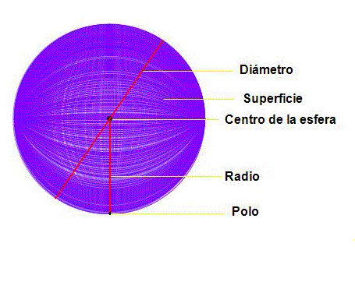
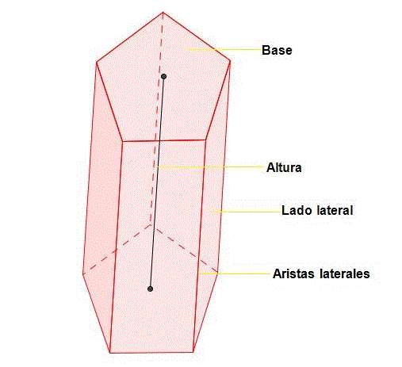
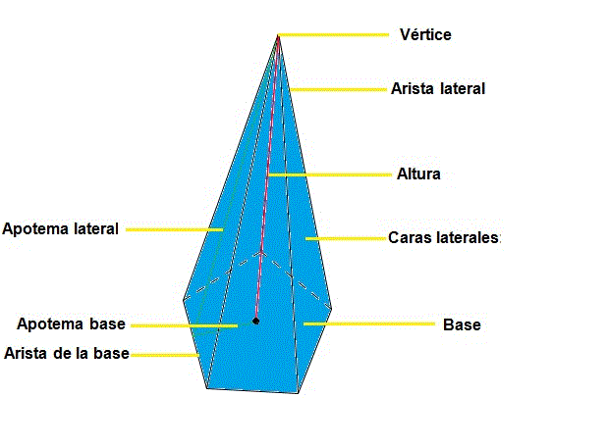
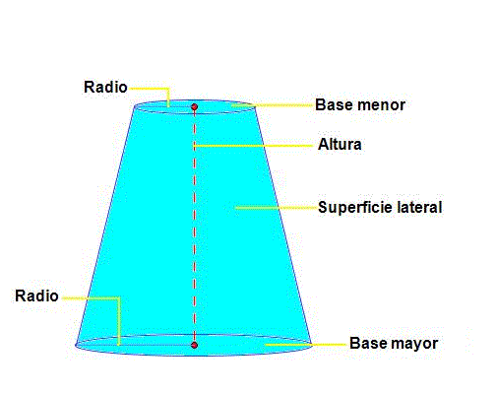
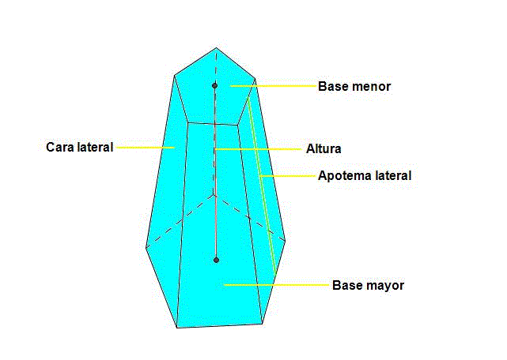
Cuerpos geométricos
son
Una aplicaciones se da en
Figuras geométricas con 3 dimensiones
La cartografía
se dividen en
que es
Cuerpos redondos
Poliedros
Otros cuerpos geométricos
La ciencia que se encarga del estudio y trazado de los mapas
Son aquellos donde
Son aquellos donde
son los que se generan
Por medio de las
almenas una de sus caras es de forma curva
todas sus caras son polígonos
al cortar cuerpos redondos o poliedros con un plano
Proyecciones cartográficas
ejemplos
ejemplos
ejemplos
entendidas como
Cilindro
Cono
esfera
Prismas
Pirámide
Tronco de cono
Tronco de pirámide
técnicas que permite representar la superficie de la tierra o parte de ella en mapas .
es un
cuerpo
es un
cuerpo
es un
cuerpo
es un
Poliedro
es un
Poliedro
es un
figura
es un
figura
Delimitado por 2 circunferencias congruentes y una superficie curva cerrada
Delimitado por 1 circunferencia , un punto y una superficie curva cerrada
Delimitado por una superficie curva que equidista de un punto central
Delimitado por dos polígonos congruentes paralelos y n paralegramos congruentes
Delimitado por un polígono, caras triangulares y un punto.
Delimitado por 2 circunferencias de diferente tamaño y una superficie curva
Delimitado por dos polígonos semejantes paralelos y n paralelogramos cingrunetes
Se clasifican
en
proyecciones cilíndricas
proyecciones cónicas
proyecciones acimutales
ejemplo
ejemplo
ejemplo
ejemplo
ejemplo
ejemplo
ejemplo
₁
₂
₃
₄
₅
₆
₇
se forman
se forman
se forman
Utilizando un cilindro
Utilizando un cono
Utilizando un plano
el resultado es
el resultado es
el resultado es
mapa que representa todo la tierra
mapa que representa una parte de la tierra
mapa que representa una parte de la tierra

